Slide 1
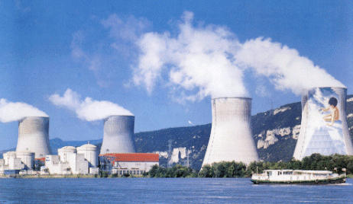
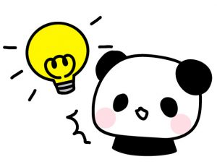
反原発の理論的考察
2024年11月27日
東京大学新領域創成科学研究科 尾田正二

Slide 2
原発推進派・容認派が原子力発電を許容する理由は、
電力供給の確保のため
＝ 自分と家族と社会の生活（水準）を維持するため
＝ 電力会社（とその社員の生活）を維持するため
＝ 原発に依存する地域経済を維持するため
悪意はない。
世界を滅亡させるために原発推進している人間は、おそらく一人もいない。
原発推進派も原発にリスクがあることを理解している。
事故が起きなければ、原発により大きな経済的メリットを得られる。
事故が起きなければ、原発に経済的デメリットは無い
（ただし、核廃棄物の処理問題は忘れている）。
したがって、事故が起きない前提があれば、原発を許容する方がより合理的である。
電力消費者は、相当の経済的メリットを対価にして原発のリスクをフクシマに押し付けた。
したがって、事故が起きると、
原発を許容していた人々は、その立場を変えて原発に反対した。

Slide 3
科学には合理的か否かの判断しかない。
科学は「善悪」を判断しない。
と
多いか少ないか
「科学的」判断は合理的であるが、完全ではない。かつ、善悪の価値判断はしない。
善悪などの価値判断は、判断（する者）の価値基準に依存する。
前提条件によっては、科学は容易に正反対の「正解」に至る。
（科学者はそれを当然であるし、科学はそうあるべき、と考えている。）
でも、「技術」は違う
したがって、経済的発展を優先される価値基準とする場合には、
科学的合理性に基く判断は、「欲に目が眩んだ」判断と同じとなる。
正木さんの言う「ディストピア」へ
社会の方向性を決定するために、科学的な合理的判断は役に立たない。
そもそも「科学的な合理的判断」とは、「客観的事実」を根拠として自然法則等の論理に従って推論する行為であり、得られた結論の「良い悪い」を評価するのは評価・判断する者の価値基準である。
善悪を判断するためには、哲学・倫理・形而上学が必要である。
でないと、自動的に（無言のうちに）万人に共通する最大公約数的価値基準である貨幣価値への換算値として評価・判断される。 ← 今はこれ。これで動いているのが（資本主義）経済社会

Slide 4
科学による「善」の「合理的」説明の試案
次の２つを出発点（前提）とする。いずれも自然に是認できる前提であるはず。
１．「複雑系」の論理が必要
２．存在すること＝持続可能を価値基準とする
（複雑系：多数の構成要素がお互いに動的に相互作用しながら時間発展するシステム）
（→ https://ja.wikipedia.org/wiki/複雑系）
世界（生態系）はその誕生から今まで、構成要素が相互に関係しながら一体となって時間発展のプロセスを共有している。したがって、システムの全ての構成要素は
システムとともに時間発展してきた
システムと時間発展を共有している
システムの他の構成要素と調和している
システムと時（歴史、経緯、プロセス）を共有している
そして、そうでないモノはシステムの部品・構成要素ではない。
システムの構成要素ではない要素がシステムに混入すると、
システムを不安定化させる＝システムの持続可能性を減ずる＝それは悪である。
したがって、システムに含まれるべきではない。

Slide 5
原発を求めるのは人類だけである。＝世界は原発を求めていない。
原発は世界の歴史とは別に人類が作り出した要素であり、世界の他の部分とのヒストリーの共有＝調和を持たない。かつ、世界の存続に必要ない。
したがって、この世界に存在するべきではない不純物である。
農耕化＝経済化＝文明化した人類は、世界に不純物をつくり続けてきた。
世界（生態系）はその不純物を許容し続けてきた。
昨今の地球温暖化に代表される異常気象（気候システムの不安定化）とそれに起因する水産資源・農業生産の減量、農薬使用、大気汚染、水質悪化、ゴミ問題・マイクロプラスティック問題等の環境破壊と生物多様性の危機など、生態系の変容が顕在化している。
おそらく、許容の限度に達している。
しかし、欲に目が眩んだ人類は「不純物」の混入をやめないばかりか、さらに新しい不純物をつくろうとしている。
それが、原発、遺伝子組換え（ゲノム編集）、（おそらくコンピューター、AI も）

Slide 6
外来生物を環境に放ち、土着の生態系を変容させる「特定外来生物」問題
飼育下の改良メダカを環境に放ち、野生メダカを遺伝子汚染させる「放流メダカ」問題
これらは直近に人類の生存を脅かすことはないが、同じ文脈によって「悪」である。
許容の限度に近づいているから「もうやめよう」というヒト が反対派
まだ余裕があるように見えるから「まだ行ける」というヒト が推進派
やめたら困るので「慎重に行きましょう」というヒト が容認派
＝
推進派の人たちも「もうやめよう」と
考える時点では手遅れである。
世界の破壊が顕在化したら手遅れである。
複雑系が変化する時は、破綻して現状を維持できなくなった時だから。
だから、人類の進むべき方向を示す価値観・哲学・世界観が必要となる。
産業革命以降の200年で人類の価値観の先導者が宗教から経済にとって代わった。
現時点の経済社会は唯物論を教条とする科学教を信仰している
（科学には合理性以外の価値基準がないので、唯物的世界観しかあり得ない）

Slide 7
宗教から権力をとりあげた「近代社会」は、その根拠、価値基準を
理性（の名のもとに科学）に求めた。
しかし、感性と違い、理性は善悪の判断基準を持たない。
よって、万人に共通する価値基準である貨幣価値の大小を、その価値基準とした。
（というか、おそらく流れで半自動的にそうなり、誰も文句を言わなかった。）
科学者が倫理観（理性ではなく、感性）を有していれば、アインシュタインのように
反対したはず。
でも、オッペンハイマーのように科学的好奇心と名声のために反対しなかった科学者が大半であった。そして今も大半の科学者が、科学は崇高であり、それが得た知識をどのように使うかは、科学者ではなく技術者の責任である、という無責任な態度をとっている（昔の僕も本気でそう考えていました）。
社会の進むべき方向を指導した宗教に代わって、科学が近代社会の発展を指導してきた。しかし、その実態は経済至上主義による生態系の搾取と破壊であった。
価値基準をもたない科学は、唯物的世界観を教条として、「科学的合理性」というワードで社会を指導しているつもりであるが、価値基準が無いことに変わりはなく、経済至上主義を野放しにして、その庇護を受けているにすぎない。

Slide 8
人類に必要なもの：
１）生態系への負荷を減らす
原発は環境負荷が最大＝放射性廃棄物の処分法がない
深い穴を掘って埋めてしまう地層処分（ NUMO ）は危険であり、実施するべきでない。
理由：日本列島の地質構造は不安定であり、数万年の間安定に維持されることが期待できる地質構造は存在しない。したがって、保管中の地質変動によって埋設した放射性廃棄物を堀り起こせなくなって管理できなくなる。保管容器が破損して地下水が汚染される事態を回避できない。核廃棄物を地表で保管するべきである。地上で保管・管理できないのであれば、これ以上の放射性廃棄物の生成を止めるべきである。
２）足るを知る
５人前の食糧を食べて満腹になることでしか幸福感を感じられないことの愚かさ
３）自らの存在の目的を知り、そのために生きること
世界の部品である我々は、世界（結果としてジブン）を善くするために存在している。
これまでの科学技術の発展によって得た知識と知恵をもって、省エネで、こじんまりとして、欲深くなく、健康な生活を送る。
地産地消すると、領土は富ではなくなる（輸出しないから）。

Slide 9
課題は、医療サービスの提供
生き物は本来、健康に生きるようにできている。
生活習慣を改善し、食べるべき食材を適量食すれば、基本的に健康である。
社会的医療サービスは、事故等での外傷を修復する外科サービス
遺伝的疾患による小児医療
等の、日常生活では対応できないサービスに集中するべき。
生き物は、いつか死にます。死んでいないから「生きて」いる。
死を受け入れる社会的教育が必要である。
唯物論である科学教では、死は敗北であり、死んだら無となるしかない。
「あの世」があることを認めれば、死を超越できる。
そうすれば、死期が近い高齢者に無用な高度医療をつぎこむこともなくなる。
介護サービスの負担も適正化する。
その分、子供に医療的・社会的リソースを投入できる。

Slide 10
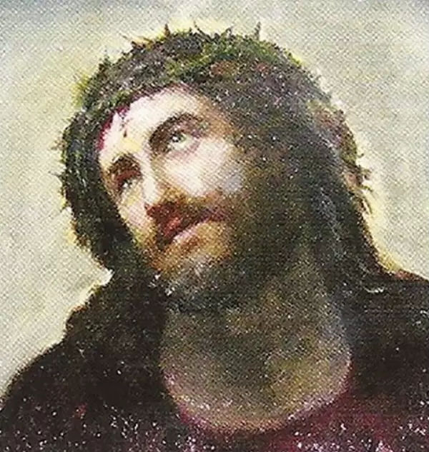
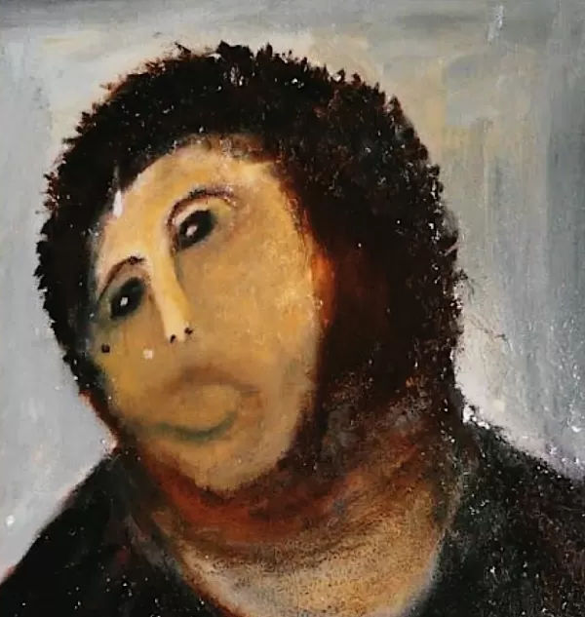
たとえ善意からの行いであっても、やってはならないことはやってはならない。

